Slide 1
MG Motor 網站工程文件
開發者：Harry

Slide 2
1. 專案簡介
專案名稱：MG Motor React 網站
開發者：Harry
專案目的：展示 MG Motor 品牌形象，提供車型資訊與聯絡方式

Slide 3
2. 技術架構
前端框架：React
樣式處理：styled component
路由管理：React Router
部署方式： Netlify
網址:https://mg-motor.netlify.app/

Slide 4
3. 專案結構
src/: 主程式碼
components/: 共用元件，如 Navbar、Footer
pages/: 各頁面組件，如 Home、Models、Contact
styles/: 樣式檔案
public/: 靜態資源
package.json：依賴與腳本設定

Slide 5
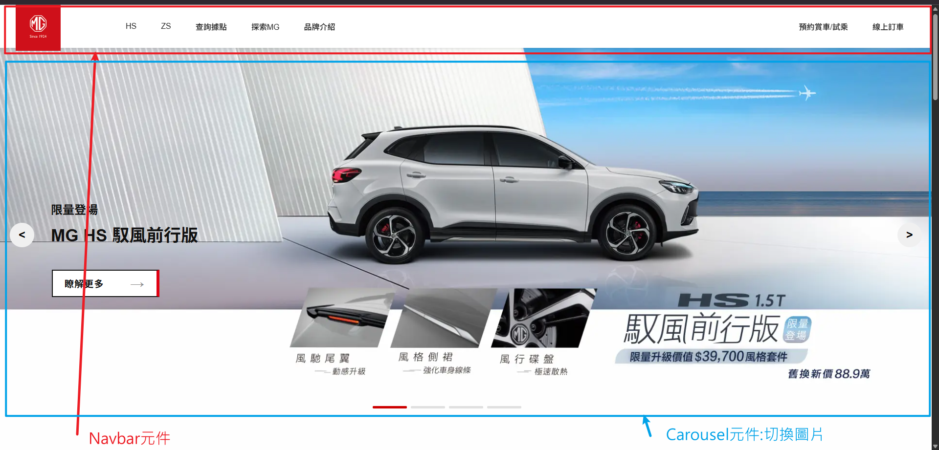
4. 首頁（Home）功能組件

Slide 6
5. HS 頁面功能組件
Carousel：車輛特色展示
GalleryWithText：展示圖片
Accordion：車輛規格資訊
BookingForm：預約與表單
VehicleSpecSheet: 相關情報組件
DetailedVehicleSpecs:規格組件

Slide 7
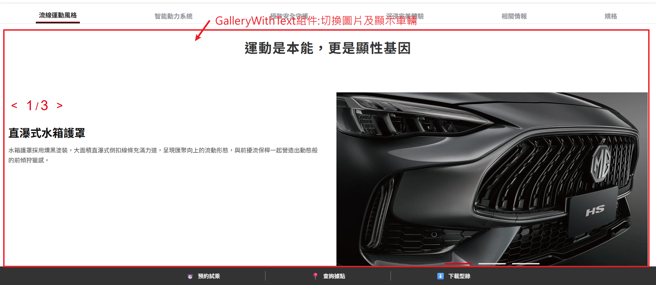
HS 車型介紹頁

Slide 8
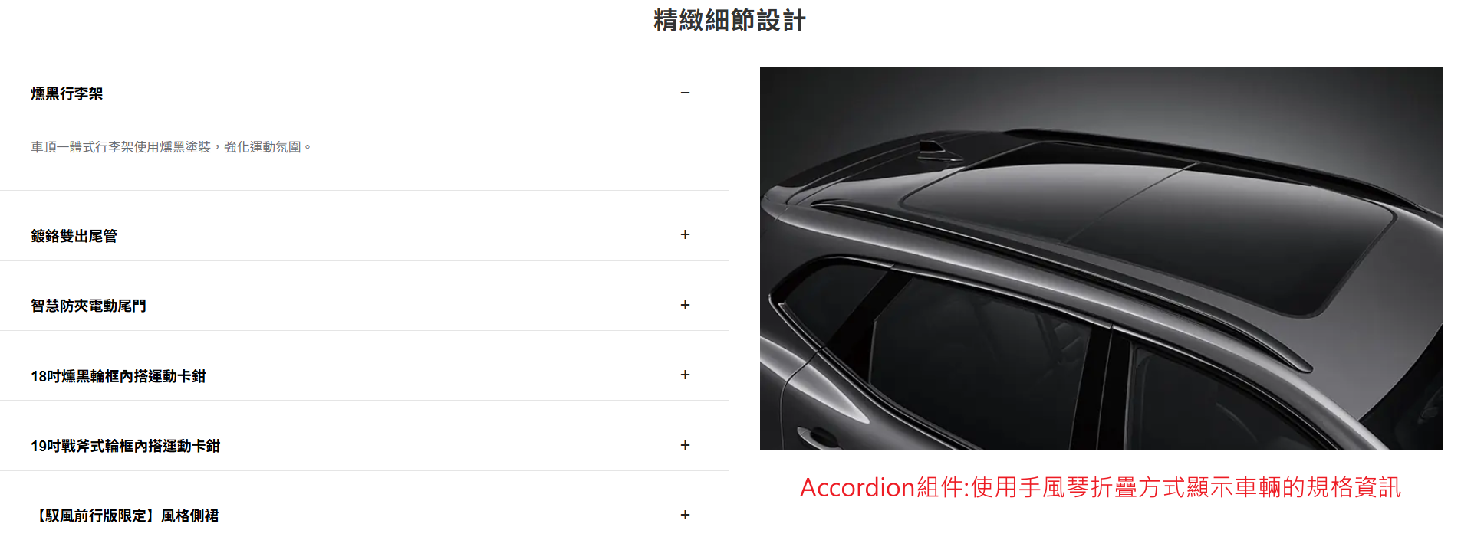

Slide 9
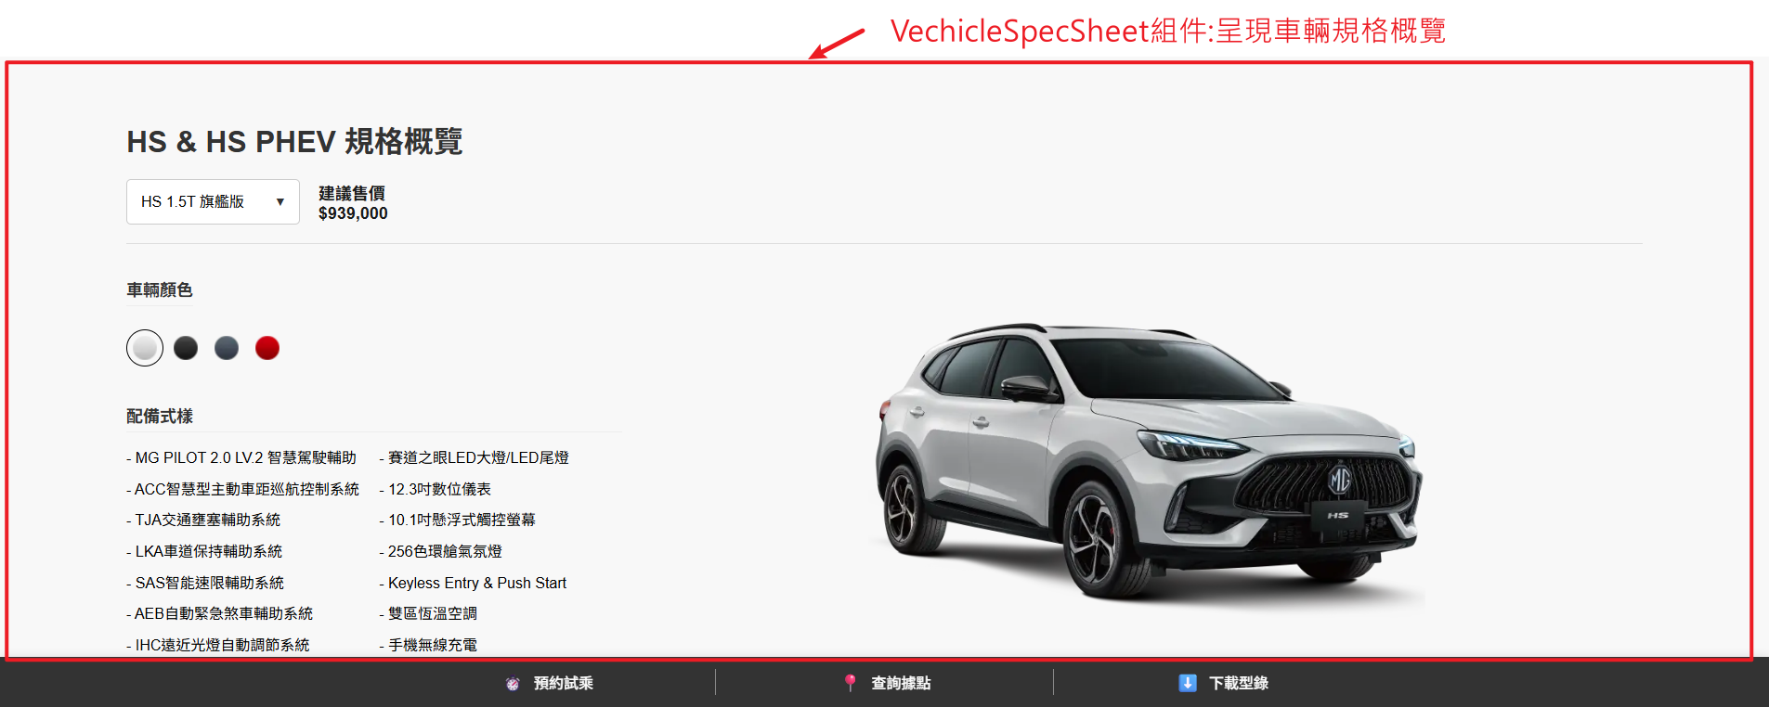

Slide 10
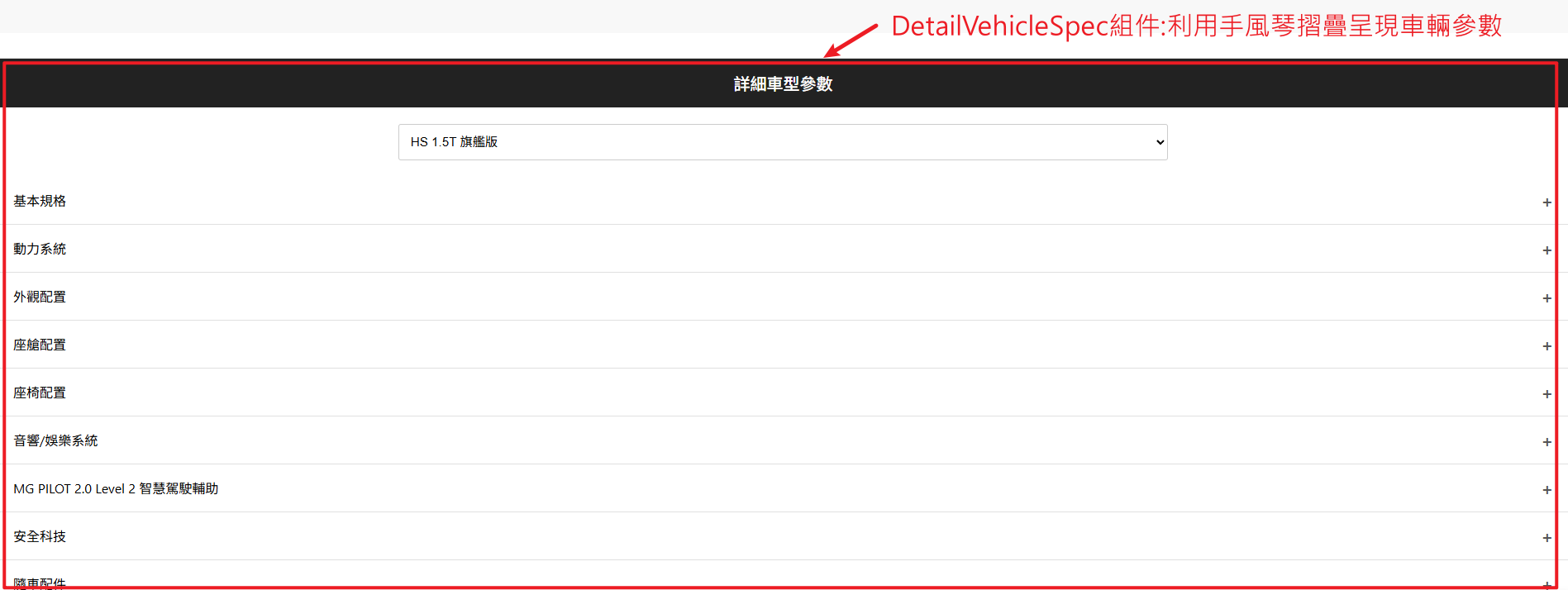

Slide 11
6. ZS 頁面功能組件
共用 HS 的主要展示元件
透過 props 傳入 ZS 資訊
一致性版面維持良好 UI/UX
與HS頁面一致故不重複放置圖片

Slide 12
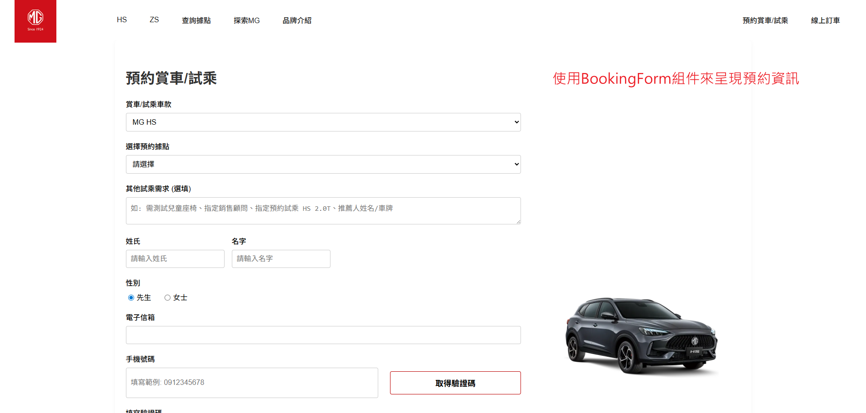
7.預約賞車/試乘

Slide 13
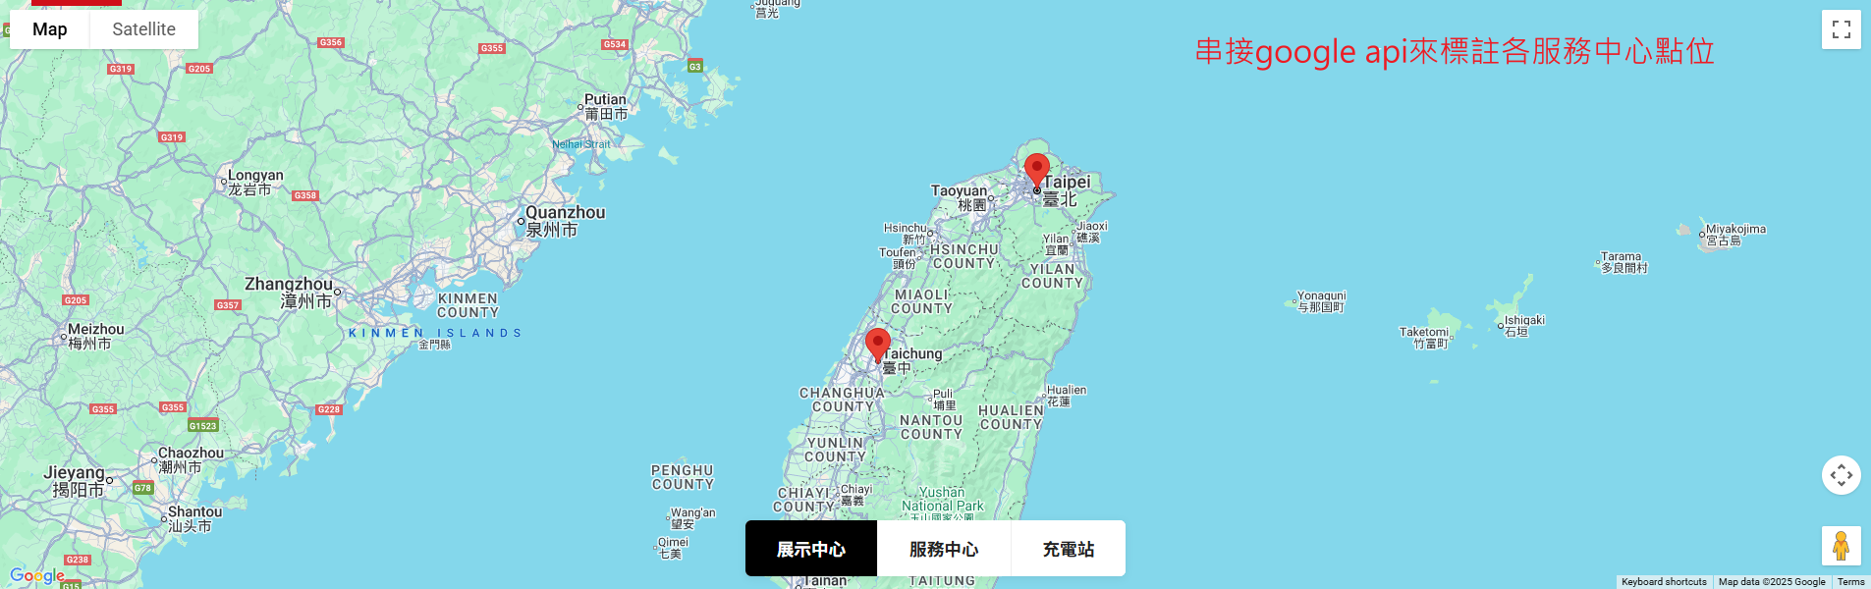
8.查詢據點

